Slide 1
Avaliação do Cenário
dos Municípios
nos Indicadores Educacionais
Estratégias para Melhorar o Ensino e Ampliar o Financiamento da Educação
Novo FUNDEB, VAAR e ICMS Educacional em Alagoas

Slide 2
Novo Fundeb
Complementação da União de
10% para 23% até 2026
Três formas de repasse: VAAF
(10%), VAAT (10,5%) e VAAR (2,5%)
Fundo permanente e constitucional

Slide 3
VAAT ( Valor Anual Total por Aluno) e as Condicionalidades
Objetivo: garantir equidade no financiamento, beneficiando redes com menor capacidade de arrecadação;
Condições para recebimento:
• Envio de dados contábeis e orçamentários ao SIOPE e SICONFI dentro do prazo;
• Regularização de pendências até 31 de agosto do ano seguinte;
•Aplicação mínima de 25% da receita de impostos na educação, conforme a Constituição e pelo menos 70% dos recursos do FUNDEB destinados à remuneração dos profissionais da educação.
•Manter um Conselho de Acompanhamento e Controle Social (CACS-FUNDEB) ativo;
•Municípios com VAAT abaixo do VAAT-MIN - valor mínimo nacional definido anualmente, para que os municípios sejam elegíveis para receber complementação financeira.
Aplicação VAAT:
50% desse dinheiro deve ser destinado à educação infantil;
15% a ações como investimento em equipamentos e infraestrutura escolar, conhecidas como despesas de capital;

Slide 4
VAAR(Valor Anual por Aluno Resultado) e as Condicionalidades
Objetivo: Reduzir desigualdades educacionais;
Condições para recebimento:
• Nomeação de diretores com critérios técnicos;
• Participação de 80% dos alunos no SAEB;
• Redução das desigualdades educacionais;
• 10% do ICMS Educação distribuído para
municípios com avanço educacional;
• Alinhamento curricular à BNCC;
• Municípios que não cumprem as metas deixam de receber os recursos;
22 municípios de Alagoas não receberam o VAAR em 2025

Slide 5
ICMS Educacional em Alagoas
Lei Estadual nº 8.744/2022
e Emenda Constitucional
nº 108/2020
Índice Municipal de
Qualidade Educacional de
Alagoas (IQEAL)
15% da cota do ICMS
distribuída com base em
critérios de qualidade
educacional
Municípios precisam
demonstrar melhorias no
aprendizado para aumentar sua cota

Slide 6
Painel de Indicadores Educacionais
Brasil
Alagoas
Ceará

Slide 7
Como é calculado o Ideb?
Desempenho
Censo Escolar
PORTUGUÊS
MATEMÁTICA
Taxa de Aprovação
IDEB
Com base no aprendizado dos alunos: a soma de português e matemática dividido por dois, multiplicado pela taxa de aprovação que resulta na nota do Ideb

Slide 8
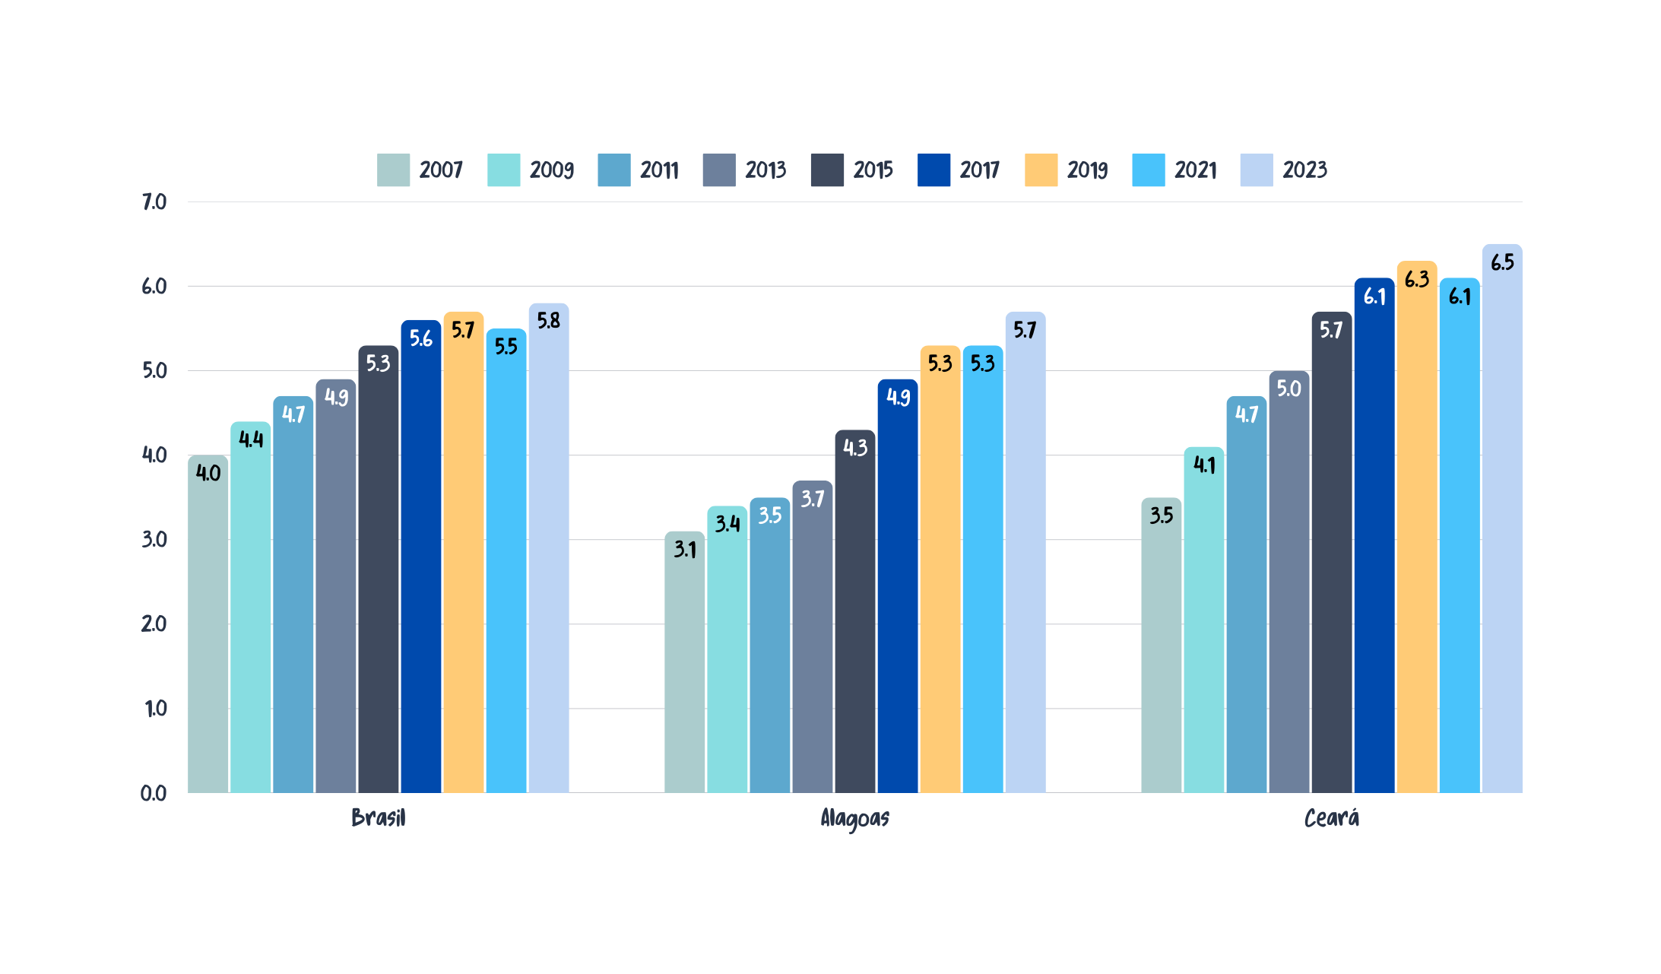
EVOLUÇÃO HISTÓRICA - IDEB ANOS NOS INICIAIS
+ 45%
+ 86%
+ 84%
Alagoas e Ceará iniciaram a trajetória no Ideb com notas próximas e abaixo da média nacional, no entanto, ao longo da história tiveram um aumento bem percentual superior.
A partir de 2013 o Ceará ultrapassou a média, situação que ainda não aconteceu com Alagoas.

Slide 9
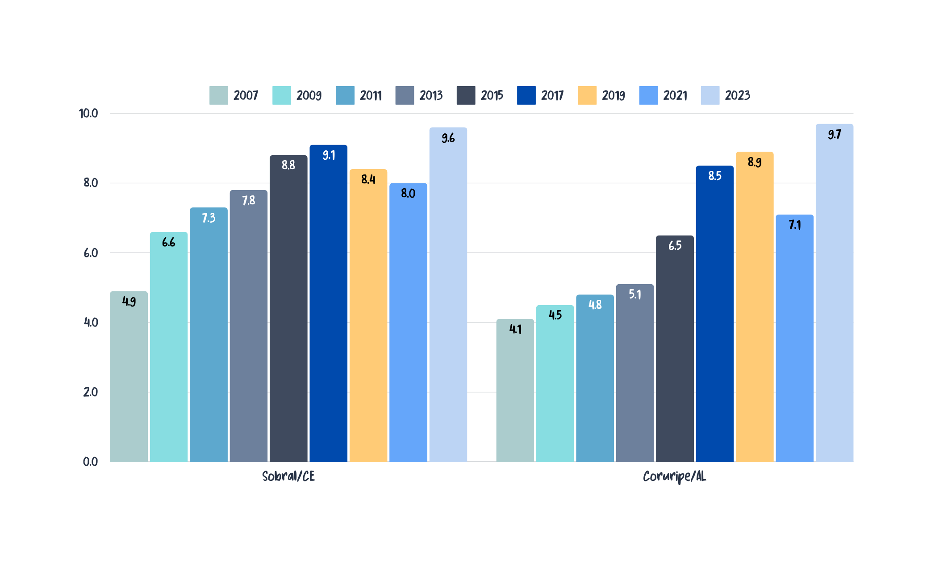
EVOLUÇÃO HISTÓRICA - IDEB ANOS NOS INICIAIS
+ 96%
+137%
Sobral iniciou sua trajetória no Ideb com grandes e crescentes saltos até 2017, enquanto que Coruripe inicia com pequenos aumentos até 2013 e a partir de 2015 conquista grandes saltos e avanços, com exceção de 2021.

Slide 10
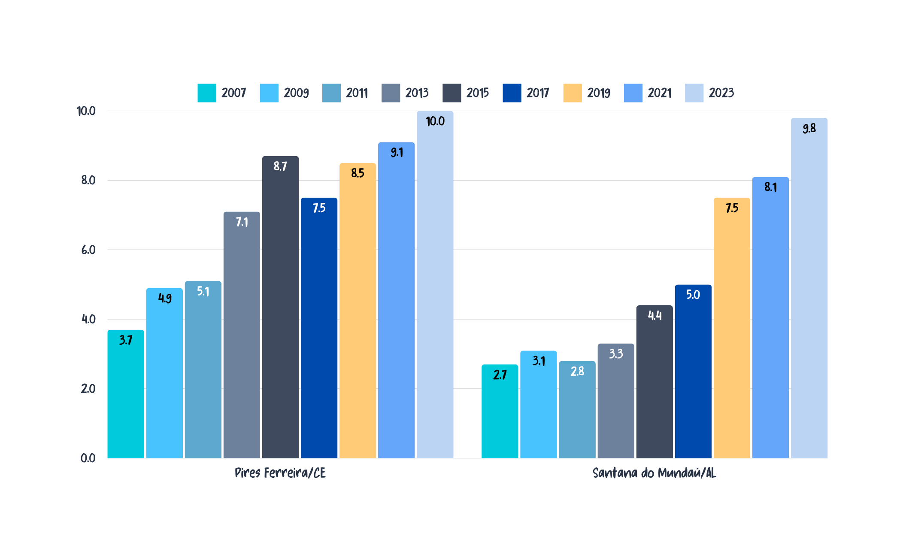
EVOLUÇÃO HISTÓRICA - IDEB ANOS NOS INICIAIS
+ 170%
+ 269%

Slide 11
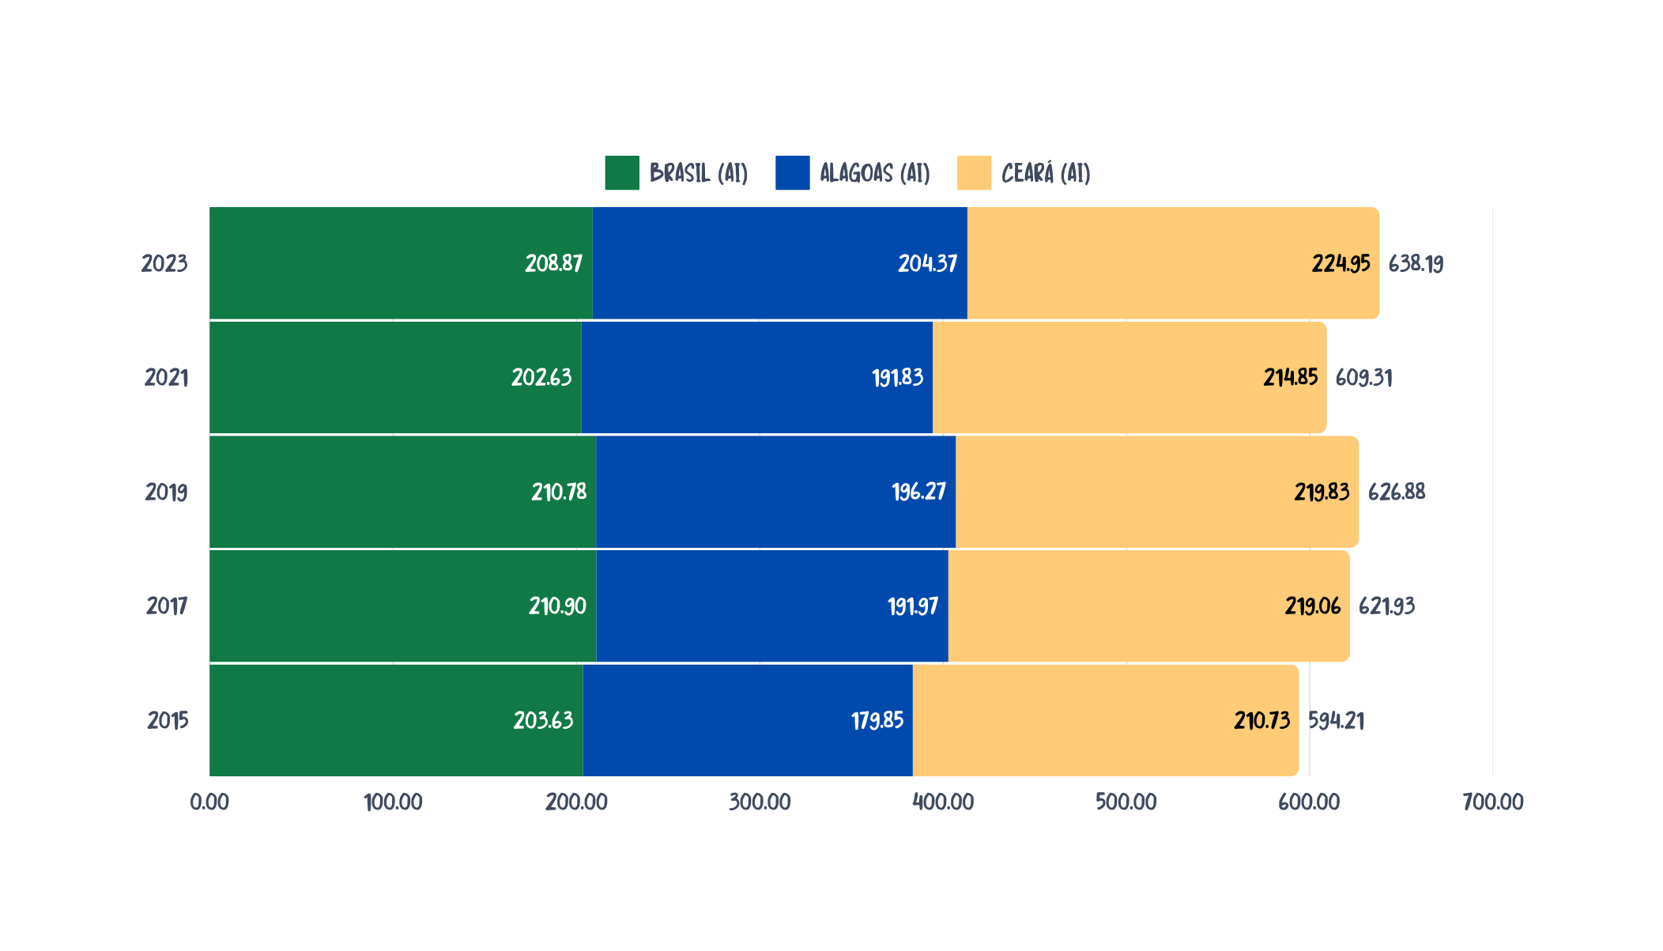
EVOLUÇÃO HISTÓRICA - PROFICIÊNCIA (LP) NOS ANOS INICIAIS
FONTE: Ministério da Educação - MEC
https://www.gov.br/inep/pt-br/areas-de-atuacao/pesquisas-estatisticas-e-indicadores/ideb/resultados
O gráfico apresenta a variação das proficiências em Língua Portuguesa nas cinco últimas edições do SAEB, percebe-se que o desempenho dos estudantes do Ceará em Língua Portuguesa é superior aos estudantes de Alagoas. Apesar de Alagoas apresentar melhorias no aprendizado da disciplina, obteve nas últimas edições médias inferiores as metas nacionais.

Slide 12
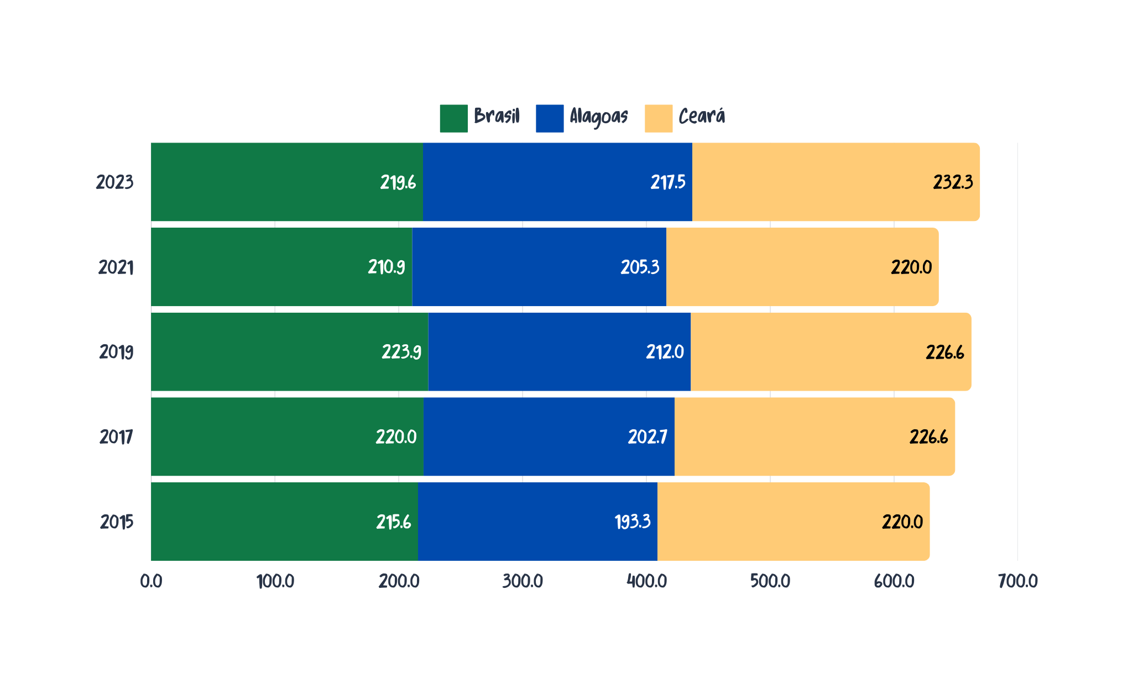
EVOLUÇÃO HISTÓRICA - PROFICIÊNCIA (MAT) NOS ANOS INICIAIS
O gráfico apresenta a variação das proficiências em Matemática nas cinco últimas edições do SAEB, percebe-se que o desempenho dos estudantes do Ceará em Matemática é superior aos estudantes de Alagoas, apesar de Alagoas apresentar melhorias no aprendizado da disciplina, obteve nas últimas edições médias inferiores as metas nacionais.

Slide 13
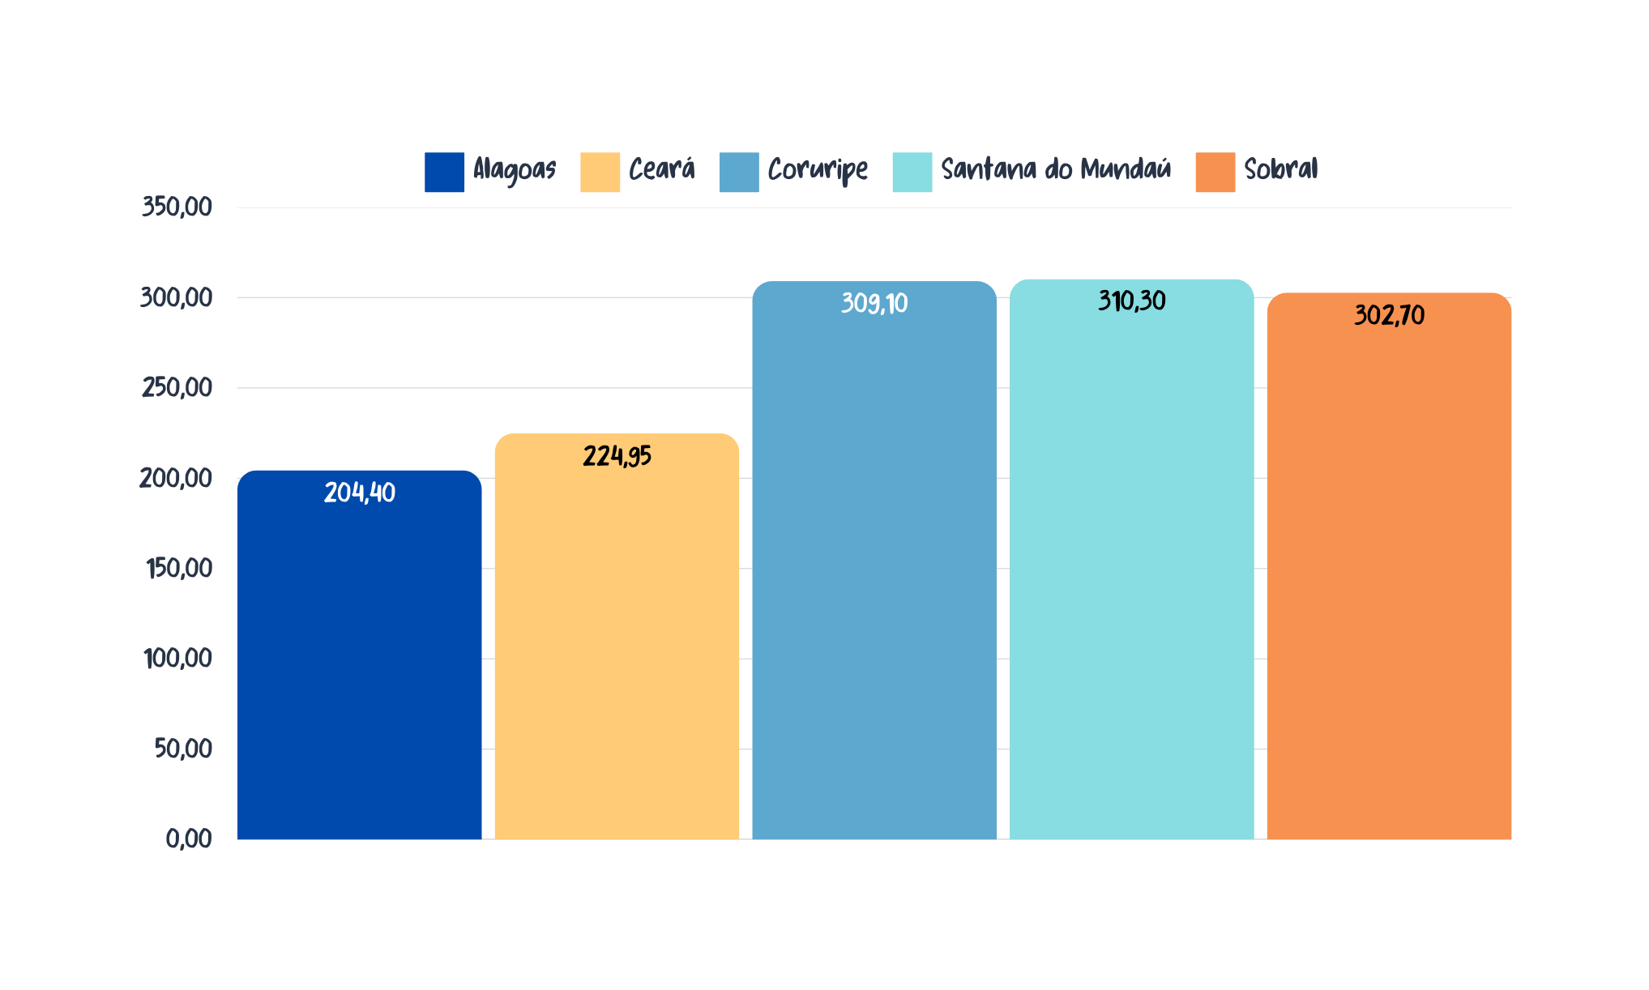
PROFICIÊNCIA LP ANOS INICIAIS - SAEB 2023

Slide 14
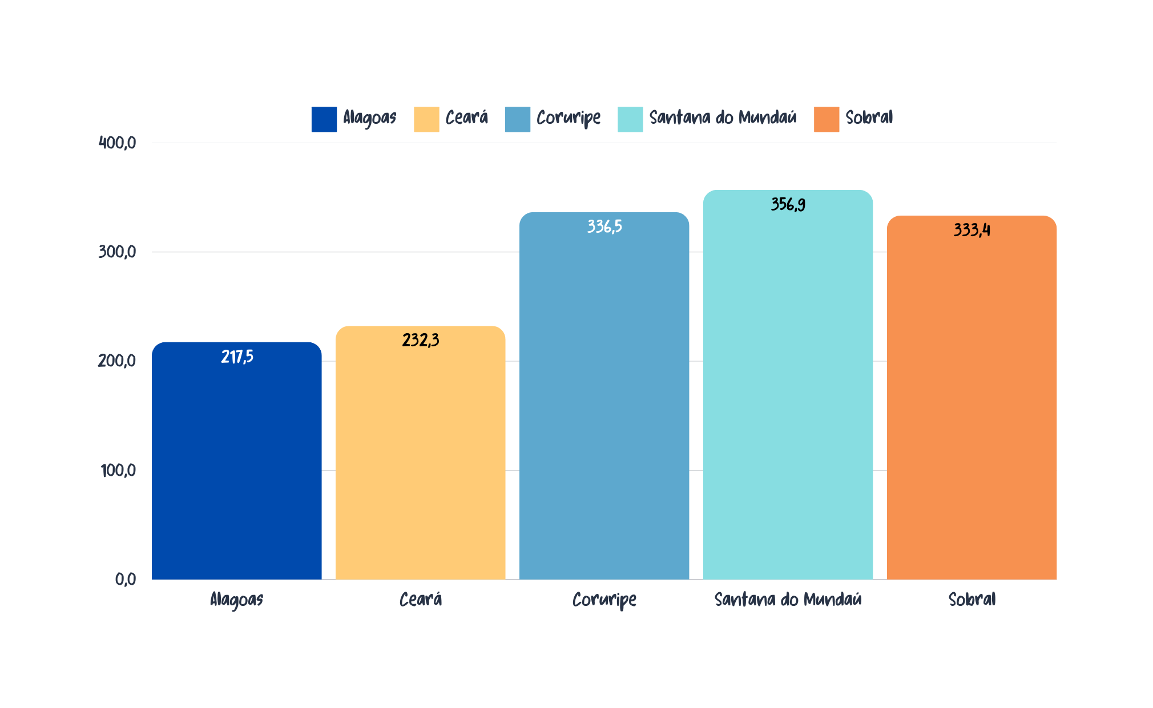
PROFICIÊNCIA MAT ANOS INICIAIS - SAEB 2023

Slide 15
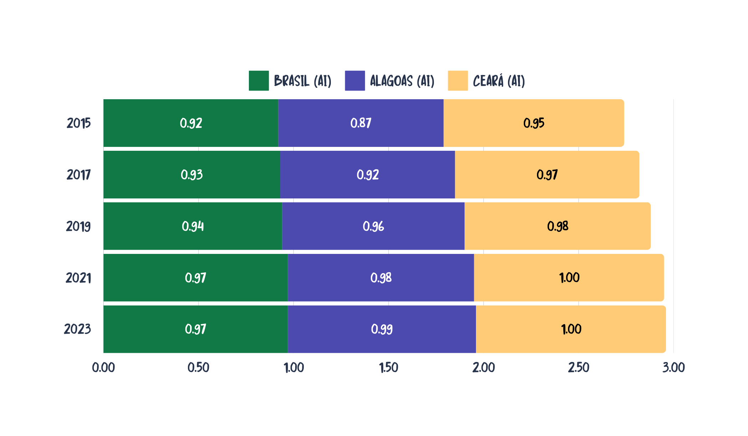
EVOLUÇÃO HISTÓRICO DO FLUXO NO SAEB - ANOS INICIAIS
FONTE: Ministério da Educação - MEC
https://www.gov.br/inep/pt-br/areas-de-atuacao/pesquisas-estatisticas-e-indicadores/ideb/resultados
O gráfico apresenta a variação do Fluxo (taxa de aprovação) dos anos iniciais do Ensino Fundamental nas cinco últimas edições. Os dados mostram os avanços na redução nas taxas de abandono e reprovação a partir do atendimento as deficiências na aprendizagem.

Slide 16
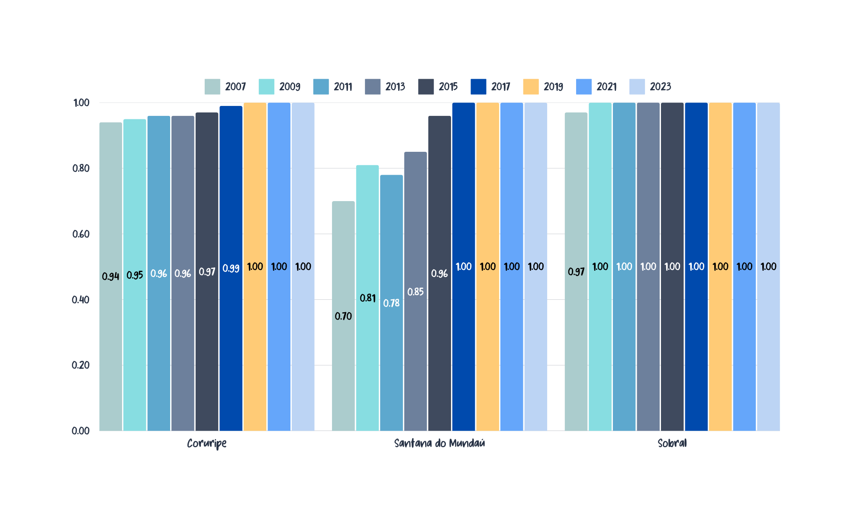
EVOLUÇÃO HISTÓRICA - FLUXO NOS ANOS INICIAIS
O gráfico apresenta a variação do Fluxo (taxa de aprovação) dos anos iniciais do Ensino Fundamental nas últimas edições do SAEB. Os dados mostram que Sobral desde 2009 consegue resolver seus problemas de evasão e reprovação nos anos iniciais, obtendo 100% de aprovação, enquanto Santana do Mundaú demora um pouco mais para a mesma evolução.

Slide 17
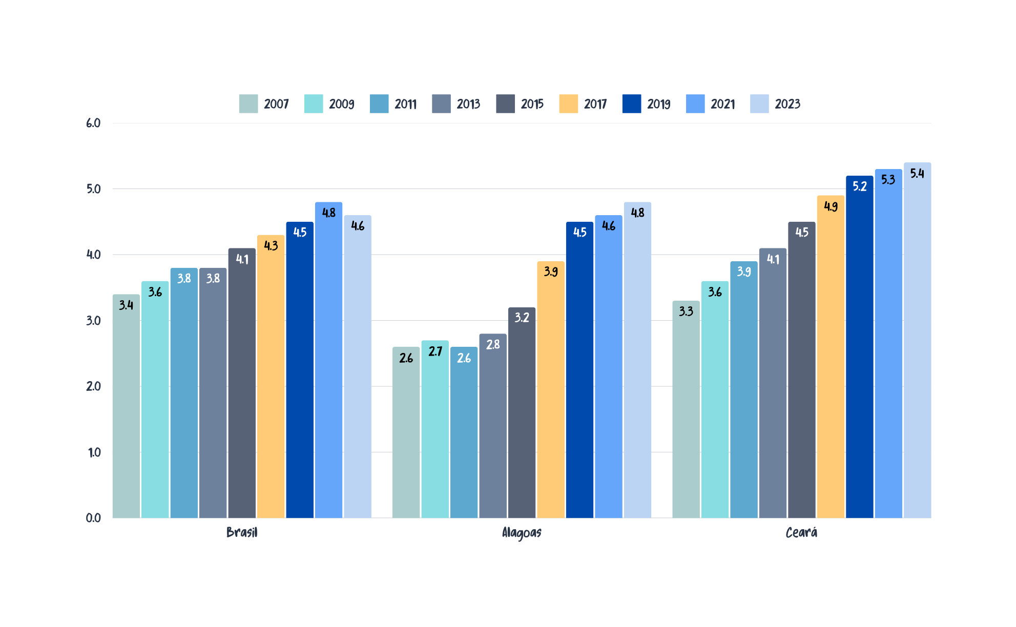
EVOLUÇÃO HISTÓRICA - IDEB NOS ANOS FINAIS
+ 35%
+ 85%
+ 64%
O gráfico apresenta o grande avanço no aprendizado dos estudantes dos anos finais, ao longo dos últimas edições do Saeb, no entanto apesar obter nota superior a média nacional na última edição, o Ceará apresenta notas superiores ao longo da história.

Slide 18
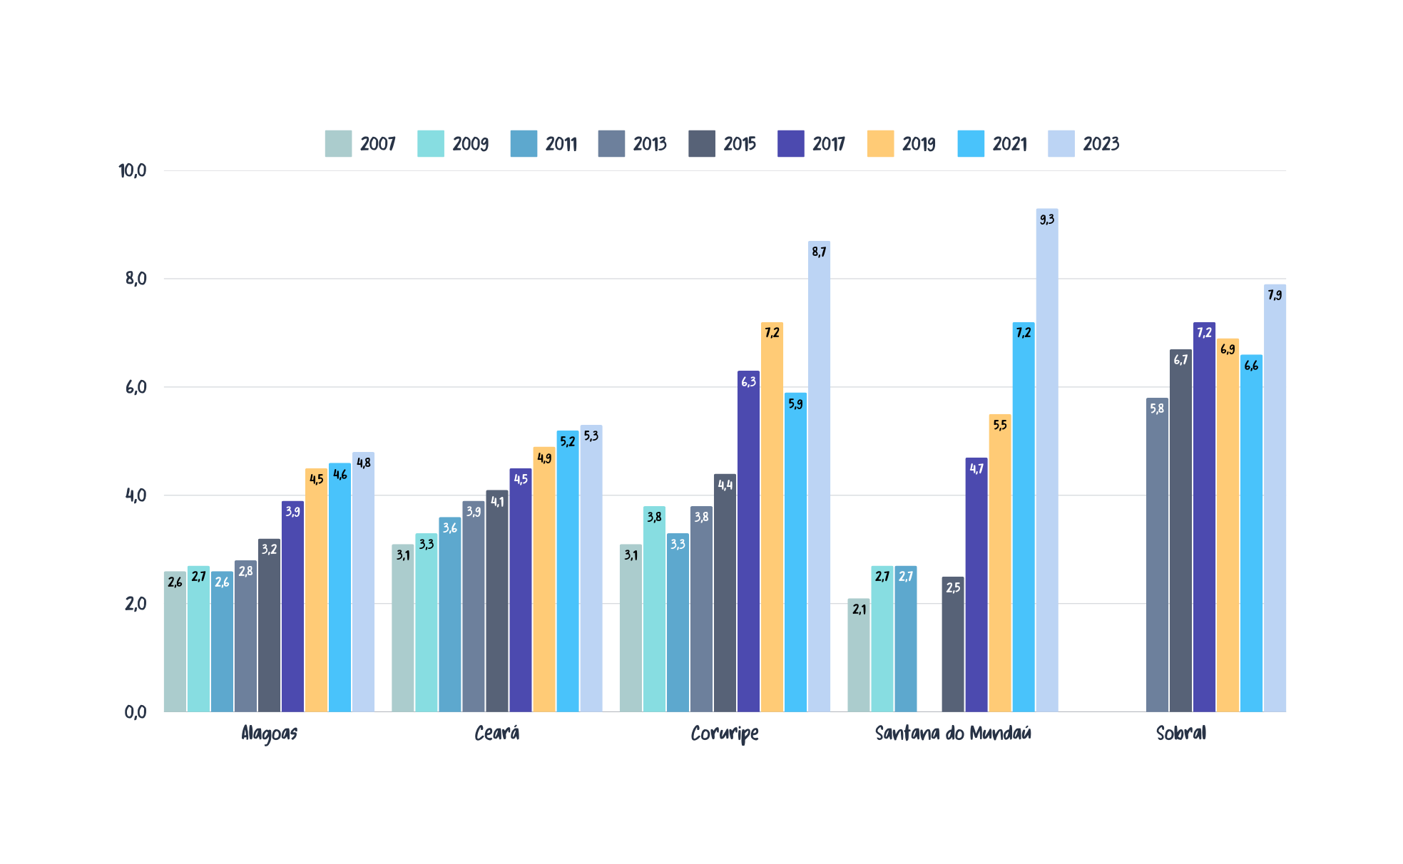
EVOLUÇÃO HISTÓRICA - IDEB ANOS FINAIS
A evolução histórica apresenta que mesmo com grandes avanços do Ideb dos ano finais em Alagoas, existe uma grande variação entre as notas de Coruripe e Santana do Mundaú em relação a média estadual, a partir do ano de 2017. Essa diferença evidencia a grande variação do indicador de aprendizagem entre os municípios em alagoas, enquanto municípios destacam-se em avanços, a grande maioria apresenta dificuldade em melhorar seus indicadores.

Slide 19
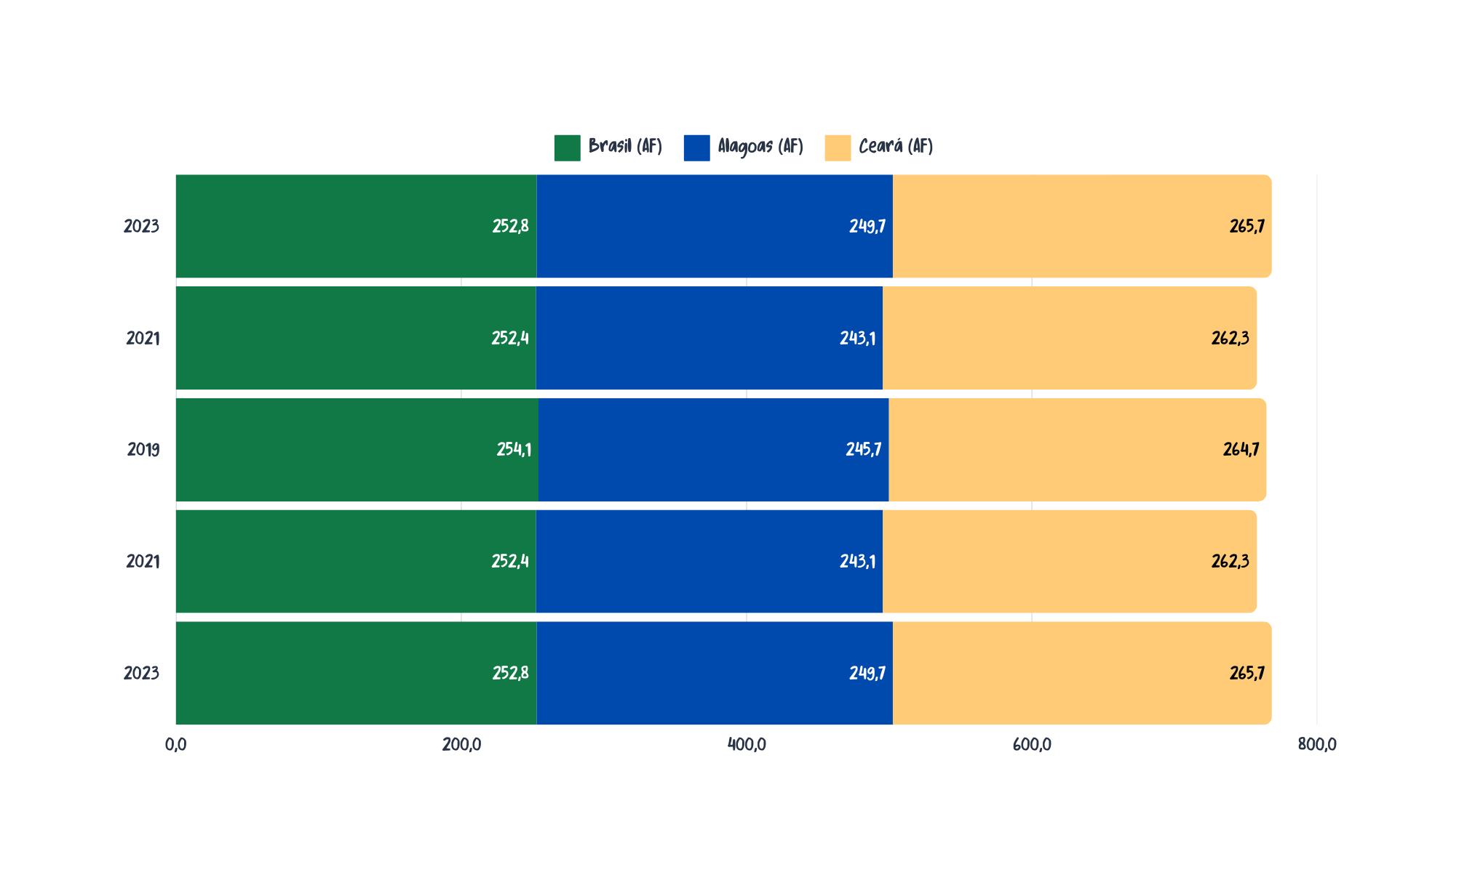
EVOLUÇÃO HISTÓRICA - PROFICIÊNCIA (LP) NOS ANOS FINAIS
O gráfico apresenta a variação das proficiências em Língua Portuguesa nas cinco últimas edições do SAEB, percebe-se que o desempenho dos estudantes do Ceará em Língua Portuguesa é superior aos estudantes de Alagoas. Apesar de Alagoas apresentar melhorias no aprendizado da disciplina, obteve nas últimas edições médias inferiores as metas nacionais.

Slide 20
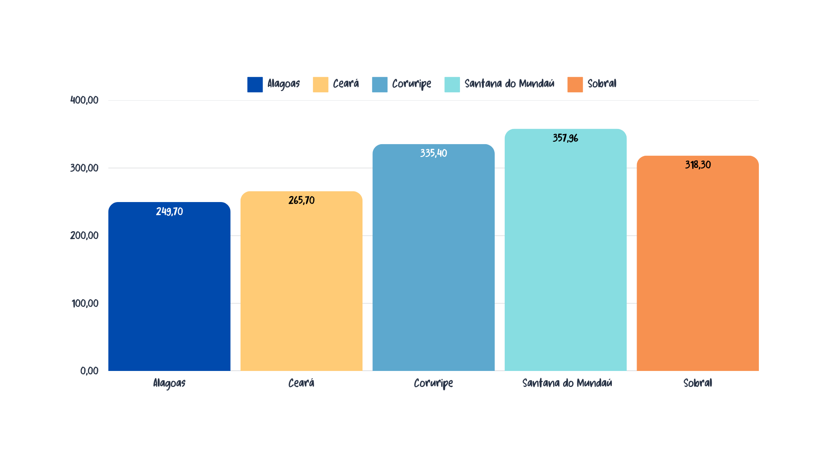
PROFICIÊNCIA (LP) ANOS FINAIS - SAEB 2023

Slide 21
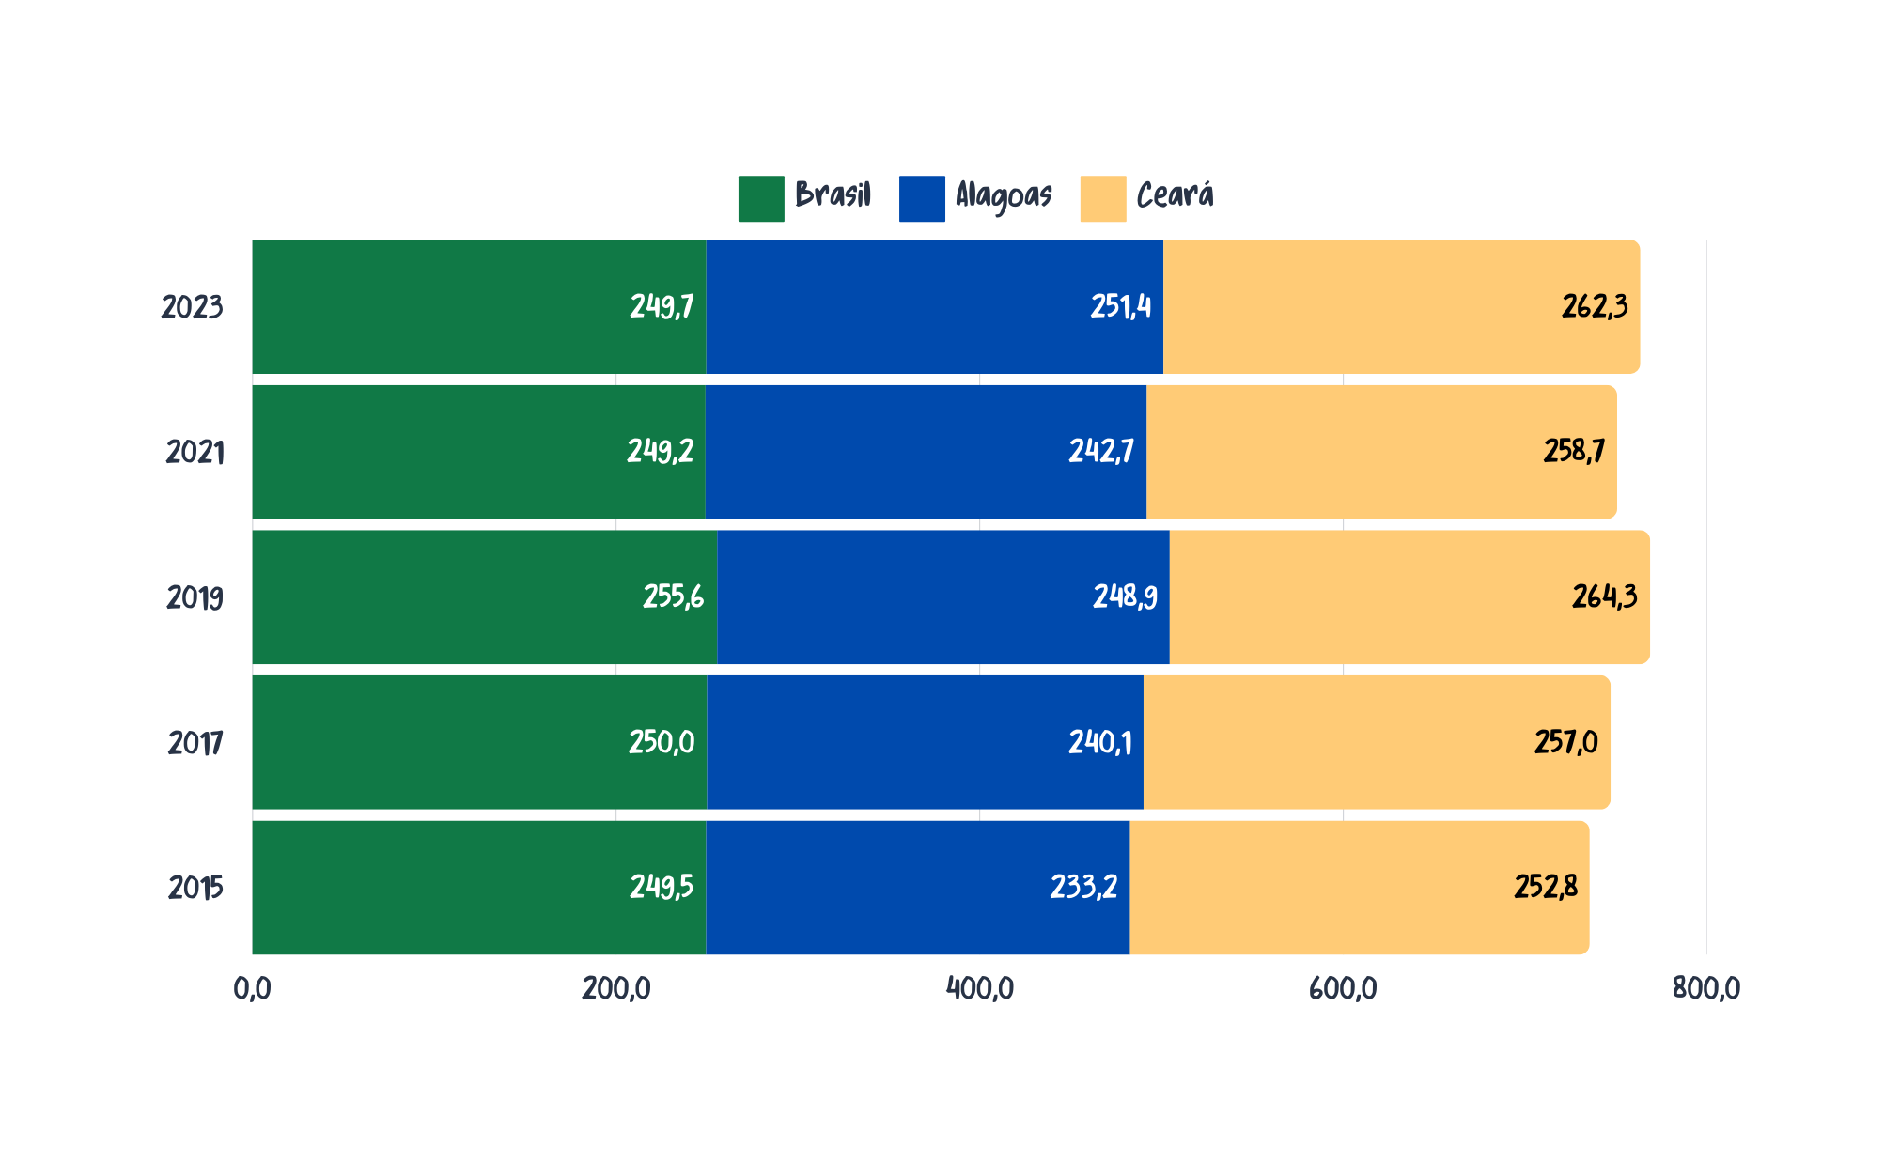
PROFICIÊNCIA (MAT) ANOS FINAIS - SAEB 2023
O gráfico apresenta a variação das proficiências em Matemática nos cinco últimas edições do SAEB, percebe-se que o desempenho dos estudantes do Ceará em Matemática é superior aos estudantes de Alagoas.

Slide 22
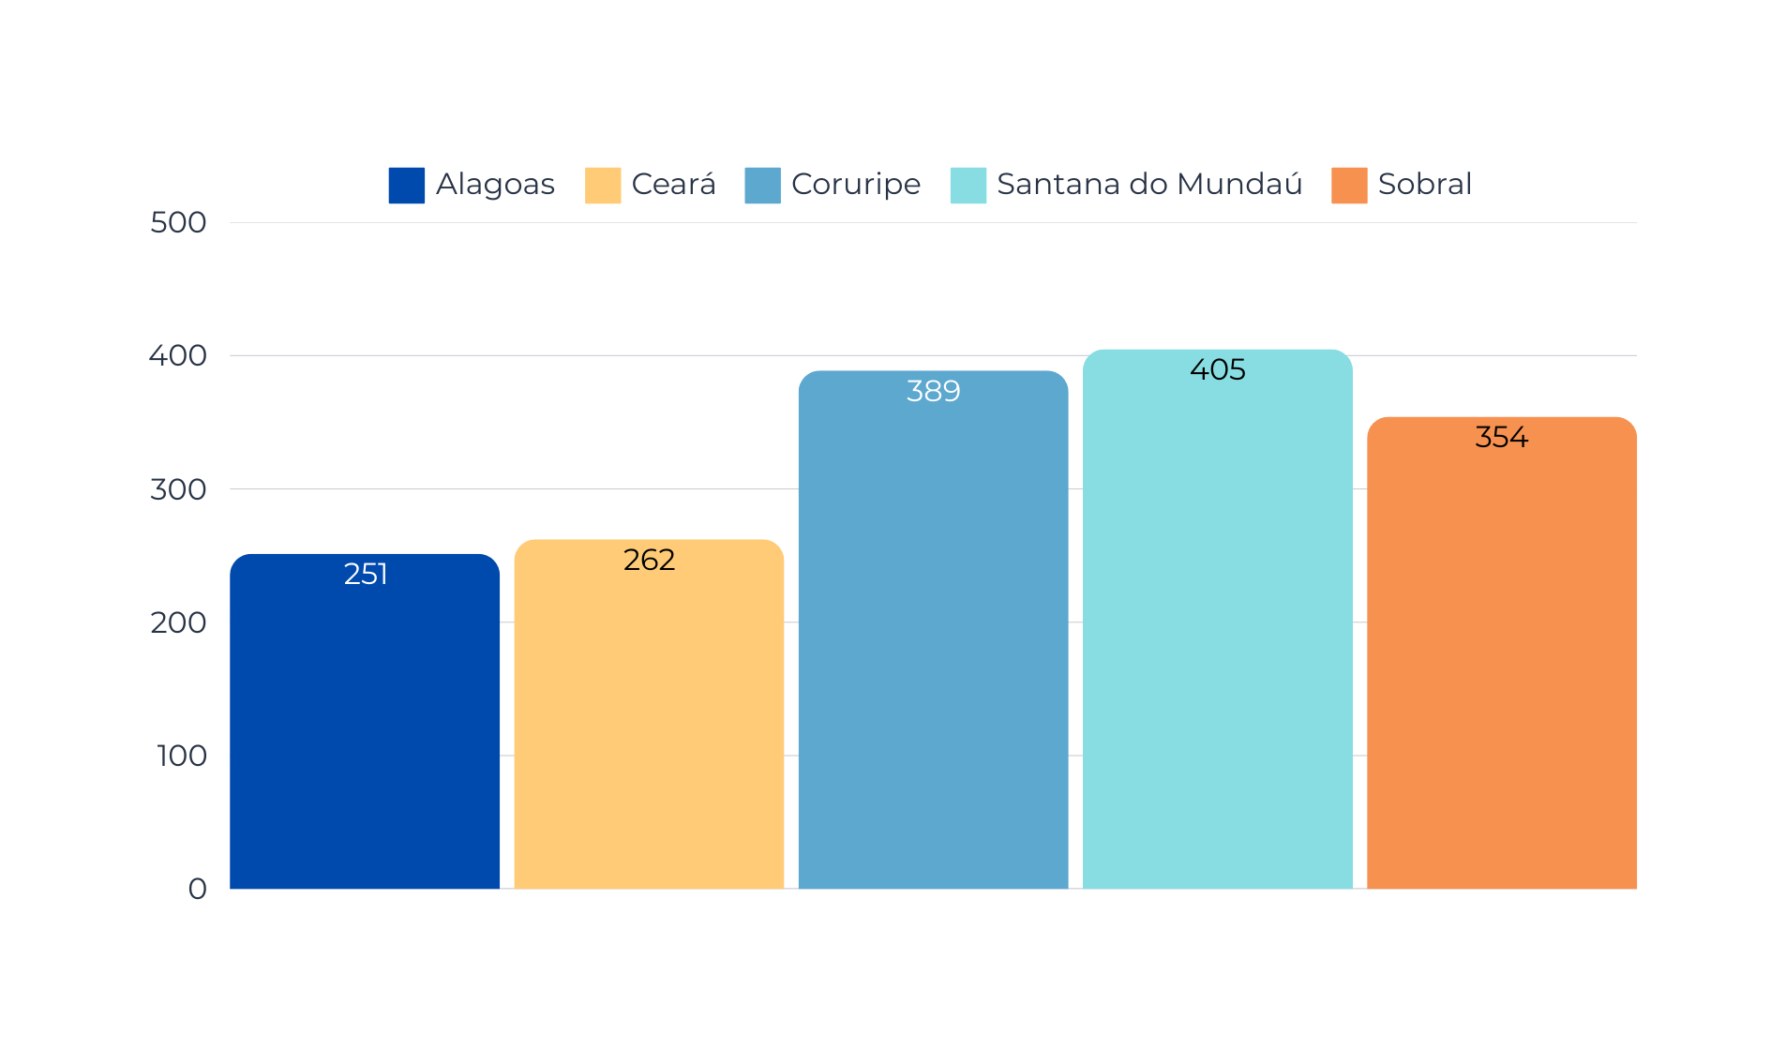
PROFICIÊNCIA (MAT) ANOS FINAIS - SAEB 2023

Slide 23
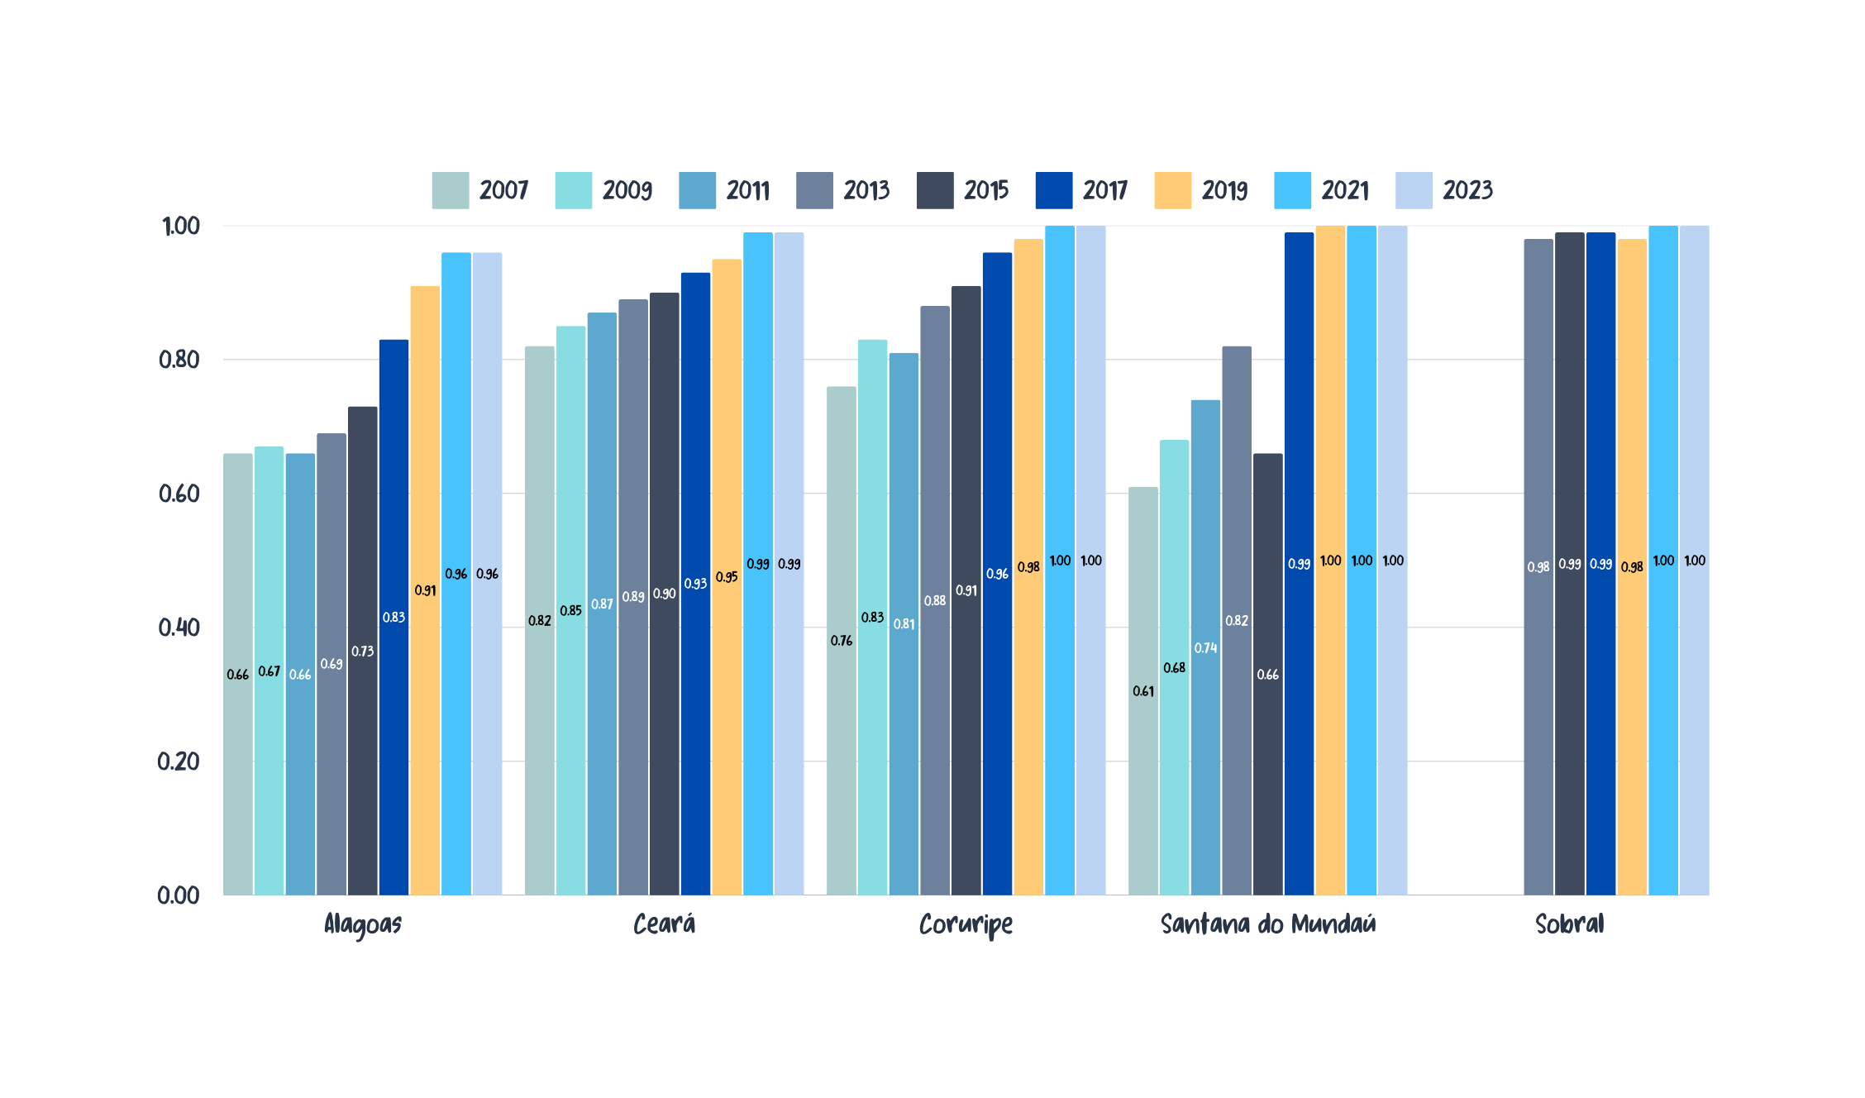
EVOLUÇÃO HISTÓRICA - FLUXO ANOS FINAIS

Slide 24
ALAGOAS E CEARÁ - RANKING NACIONAL DO IDEB
21 º
2º
17 º
2º
2005
2023
2005
2023
ALAGOAS
CEARÁ
ALAGOAS
CEARÁ
ALAGOAS
CEARÁ
ALAGOAS
CEARÁ
2005
2023
2005
2023
27º
9º
27º
8º
ANOS INICIAIS
ANOS FINAIS

Slide 25
ESTADOS BRASILEIROS COM NOTA MAIS ALTAS- IDEB
Meta: 7,0
Fonte: https://www.poder360.com.br/educacao/conheca-os-estados-com-as-notas-mais-altas-e-mais-baixas-no-ideb/

Slide 26
ESTADOS BRASILEIROS COM NOTA MAIS ALTAS- IDEB
Meta: 6,0
Fonte: https://www.poder360.com.br/educacao/conheca-os-estados-com-as-notas-mais-altas-e-mais-baixas-no-ideb/

Slide 27
Educação que transforma,
Gestão que inspira!

